Slide 1

VÆRKTØJ 8.2
DET DOBBELTE BOGHOLDERI
Værktøjer til Power i projekter og portefølje, 5. udgave © John Ryding Olsson

Slide 2
Værktøj: Det dobbelte bogholderi
Formål og udbytte
I projekter med organisatoriske forandringer kan mange medarbejdere være utrygge ved ændringerne og derfor yde en vis modstand. Derfor er det hensigtsmæssigt at vurdere interessenternes udfordringer med de planlagte forandringer. Analysen udføres for at:
Optimere forandringskommunikationen og sikre at medarbejderne er trygge ved rejsen mod den nye situation.
Vurdere, hvordan den enkelte interessent forholder sig til projektet.
Vurdere, hvor store bidrag eller ofre den enkelte interessent må levere som følge af projektet.
Vurdere hvilke områder der bekymrer den enkelte interessent vedrørende den fremtidige løsning.
Opstille tiltag, der kan minimere interessenternes modstand eller maksimere deres udbytte.
Hvornår udarbejdes det dobbelte bogholderi?
Analysen bør foretages så hurtigt som muligt, når projektets målsætning er fastlagt, og det første udkast til plan foreligger.
Analysen kan detaljeres i de enkelte indsatsområder, når der opstår mere detaljeret viden om forandringerne og deres indflydelse for den enkelte.
Det dobbelte bogholderi skal løbende revideres og vedligeholdes gennem projektet. Specielt hvis der opstår overraskelser, såsom interessenter/medarbejdere, der reagerer anderledes end forventet, eller der dukker uventede eller ”glemte” interessenter op.
Faldgruber og begrænsninger
Hvis analysen gennemføres af projektgruppen, har denne ikke altid det rette billede af medarbejdernes modstand.
Vær opmærksom på, at hvis analysen gennemføres sammen med medarbejdergrupper, er det ikke altid, at gruppen er homogen. De enkelte personer i gruppen kan have meget forskellig opfattelse af projektets udbytte og ulemper i fremtiden.
Vær opmærksom på, at der i mange organisationer findes opinionsdannere, som har meget stor indflydelse på den øvrige del af medarbejderne. Ganske få opinionsdannere kan derfor påvirke analysen og projektet.
Husk, at udbytte og ulemper for den enkelte ikke kan ændres blot ved information og oplysning. Ofte vil det være nødvendigt med involvering og helt konkrete tiltag i projektet.
Analysen er projektteamets opfattelse, ikke interessenternes. Derfor bør analysen udarbejdes af flere personer med forskelligt kendskab til interessenterne. Analysen bør derfor verificeres blandt interessenterne.
Analysen er et øjebliksbillede, som kan ændre sig under projektforløbet.
Værktøjer til Power i projekter og portefølje, 5. udgave © John Ryding Olsson

Slide 3
Fremgangsmåde for beskrivelsen af det dobbelte bogholderi
Hvem deltager?
Det dobbelte bogholderi beskriver situationen, som den opfattes af den bestemt målgruppe af medarbejdere nu og i fremtiden.
Analysen kan udarbejdes på flere måder. Den klassiske måde er, at projektgruppen udarbejder beskrivelserne på samme måde, som gruppen udarbejder en interessentanalyse. Det er rent faktisk en detaljeret interessentanalyse med fokus på selve forandringen.
Men det er også muligt at involvere målgruppen og lederne i udarbejdelsen af beskrivelsen. Det er en udmærket måde at synliggøre problemstillingen og drøfte, hvordan ændringerne bedst håndteres.
Udarbejdes det dobbelte bogholderi på en workshop med målgruppen, informerer ledelsen eller projektleder om projektets vision og den brændende platform. Derefter spørges deltagerne om, hvad de værdsætter ved den nuværende situation, samt hvad de er utrygge ved eller bekymrede for i projektperioden og den fremtidige løsning. Svarene noteres i værktøjets to midterste søjler.
Beskrivelsen af forandringen i det dobbelte bogholderi
De fleste mennesker ved udmærket, at ændringer også er forbundet med ulemper. Hvis du som projektleder ikke oplyser prisen, eller hårdnakket påstår, at der ikke er nogen pris, så vokser mistro, skepsis og modstand. Derfor skal prisen håndteres på en hensigtsmæssig måde. En god måde at betragte og synliggøre denne pris er ved hjælp af dette værktøj. Det dobbelte bogholderi beskriver situationen i dag og i fremtiden:
Nu: ”Hvad er problemerne ved den nuværende situation, og hvad er de positive sider af status quo?”
Fremtiden: ”Hvad er visionen, og hvilke ulemper ser vi i projektperioden og i den fremtidige løsning?”
Der findes ikke kun ét billede af nutiden og ét af fremtiden, billedet er forskelligt fra målgruppe til målgruppe. Derfor gør værktøjet det muligt at udarbejde denne beskrivelse for de forskellige målgrupper, som bliver berørt af vort projekt på forskellig måde. Når det dobbelte bogholderi beskrives for den enkelte målgruppe, er det vigtigt, at det beskrives set med målgruppens øjne. Hvordan opfatter målgruppen den brændende platform, og hvad er en attraktiv vision for målgruppen?
Det dobbelte bogholderi er opbygget i fire søjler
Yderst til venstre er den negative situation i dag – den brændende platform.
Yderst til højre er den positive fremtid – visionen.
Anden søjle fra venstre beskriver det, medarbejderne synes er positivt i den nuværende situation.
Den tredje søjle beskriver det negative ved projektgennemførelsen og fremtiden.
Forskellen mellem de to midterste søjler er den pris, medarbejderne opfatter, de betaler for forandringen.
Værktøjer til Power i projekter og portefølje, 5. udgave © John Ryding Olsson

Slide 4
Sådan anvendes det dobbelte bogholderi
Udarbejdelsen af det dobbelte bogholderi
Trin 1: Den nuværende situation noteres i skemaets venstre kolonne. Hvorfor skal den nuværende situation ændres? Hvorfor er projektet overhovedet sat i gang? I samme trin beskrives visioner, fordele ved den fremtidige situation i højre kolonne.
Trin 2: Alle fordelene ved den nuværende situation beskrives, set med den pågældende målgruppes øjne. Efter at fordelene er beskrevet, beskrives ulemperne i den fremtidige situation. Disse ulemper vil ofte kunne relateres direkte til medarbejdernes usikkerhed og frygt for fremtiden. Når fordelene ved den eksisterende situation og den fremtidige løsning er beskrevet, kan man definere den pris, som interessentgruppen oplever, de skal betale for forandringen.
Trin 3: Så konkluderes der med hensyn til målgruppens opfattelse af den kommende forandring. Den pågældende gruppe vil føle, at de mister de fordele, de har i dag og får de ulemper, der er i det fremtidige system. Ofte har de svært ved at se ulemperne i det nuværende system og visionen i det fremtidige system.
Det vil ofte fremgå af analysen, på hvilke områder målgruppen er nervøse og frustrerede over den fremtidige løsning. Dette kan f.eks. være nyt IT-system, nye arbejdsgange. Ud fra disse beskrivelser vil det være muligt at opstille tiltag, som kan igangsættes i projektet. Det er ikke muligt at forklare målgruppen, at ulemper ikke er ulemper. Det er nødvendigt at planlægge tiltag, der fjerner ulemperne, f.eks. træning, tid til oplæring, teambuilding-aktiviteter osv.
Brug af det dobbelte bogholderi til forandringskommunikation
Start altid i midten af bogholderiet med prisen. Når målgruppen hører om forandringen, er de chokerede, afvisende og vrede.
De har kun én tanke: ”Hvad betyder det for mig?” De hører intet andet, før de har en fornemmelse af, at du forstår deres situation.
Start anerkendende med det, de gør og sætter pris på i dag. Når du meddeler, at nu skal der ændres, kan det godt opfattes, som om målgruppen ikke har gjort det godt nok indtil nu.
Skab troværdighed ved at vise, at du kan se sagen fra flere sider og forstår målgruppen!
Værktøjer til Power i projekter og portefølje, 5. udgave © John Ryding Olsson

Slide 5
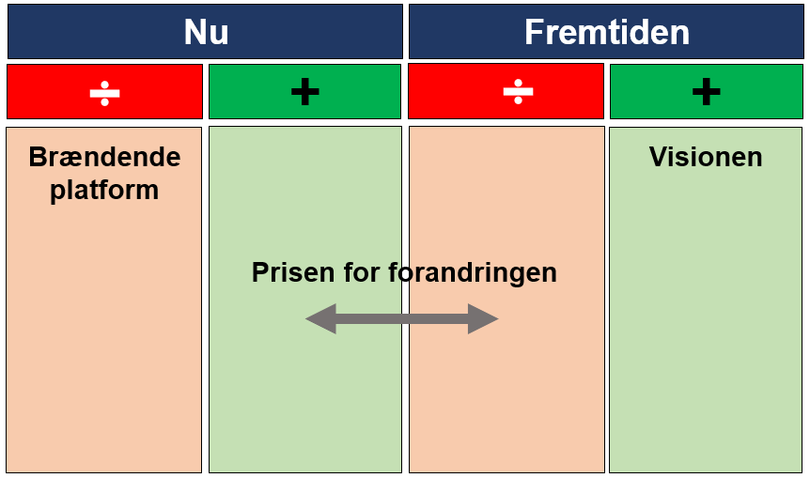
Beskrivelse og anvendelse til kommunikation
Beskriv i denne rækkefølge
Opbygning af det dobbelte bogholderi
Beskriv den brændende platform, problemet i dag.
Derefter beskrives visionen, mulighederne i fremtiden.
Så beskrives fordelene ved den nuværende situation set med målgruppens øjne.
Til sidst beskrives ulemperne i den fremtidige situation set med målgruppens øjne.
Efter beskrivelsen, er det vigtigt at forholde sig til følgende:
De gode og vigtige ting i søjle 2 som målgruppen er glade for – hvor meget af dette kan bevares i den nye løsning?
De ulemper i søjle 3 som målgruppen er bekymrede for – hvordan kan projektet støtte medarbejderne i at overkomme disse udfordringer?
Hvor stor er prisen for forandringen set med målgruppens øjne? Prisen er forskellen på det, man mister i søjle 2 og de nye ulemper i søjle 3.
Hvor tillokkende er visionen i søjle 4 set i forhold til prisen for forandringen?
Oplever målgruppen overhovedet en væsentlig brændende platform i sølje 1?
1
3
4
2
Kommuniker i denne rækkefølge
Kommuniker overfor målgruppen i denne rækkefølge:
Søjle 2: Anerkend det, målgruppen sætter pris på i dag.
Søjle 3: Informér om det bøvl, vi skal igennem og fortæl, hvordan projektet vil hjælpe målgruppen.
Søjle 1: Forklar, hvorfor forandringen er nødvendig.
Søjle 4: Slut med at beskrive visionen, vi gerne vil nå.
3
1
2
4
Værktøjer til Power i projekter og portefølje, 5. udgave © John Ryding Olsson

Slide 6
Skabelon 1: Det dobbelte bogholderi
Projekt |  | Målgruppe | Dato og version
Situationen før ændringen - NU |  | Situationen efter ændringen - FREMTIDEN
Ulemper – Brændende platform | Fordele | Ulemper | Fordele - Visionen
Værktøjer til Power i projekter og portefølje, 5. udgave © John Ryding Olsson

Slide 7
Skabelon 2: Det dobbelte bogholderi (som poster)
Nu
Fremtiden
+
+
Værktøjer til Power i projekter og portefølje, 5. udgave © John Ryding Olsson

Slide 8
Referencer og links
Forbindelse til andre værktøjer
Målhierarkiet og impact case: Disse værktøjer beskriver projektets leverancer, effekter og definerer projektets indsatsområder. Mange af disse ændringer vil være direkte årsag til bekymringer og modstand hos bestemte målgrupper blandt medarbejderne.
Interessentanalysen: Analysen beskriver, hvilke interessenter der er vigtige at involvere i udviklingen af projektet. Det vil ofte være nogle af disse målgrupper, der bliver påvirket af projektets forskellige ændringer. Det er vigtigt, at disse interessenter er trygge under projektforløbet og i den fremtidige driftssituation.
Kommunikationsplanen: Det dobbelte bogholderi giver input til de budskaber, der skal afsendes til de forskellige målgrupper.
Drejebog til facilitering: Drejebogen hjælper dig til at facilitere møder og workshops med passion og engagement. Som projektleder er det typisk styregruppemøder, sprintmøder, idégenereringsmøder, fokusgruppeinterview, planlægningsworkshop, teambuilding-aktiviteter, workshops med interessenter og projektgruppemøder, du skal lede og facilitere.
Links: https://airbornleadership.com/
Referencer
Power i projekter og portefølje 4. udgave, Djøf Forlag 2019
Projektlederskab – effekt til tiden 1. udgave, Djøf Forlag 2016
Værktøjer til Power i projekter og portefølje, 5. udgave © John Ryding Olsson

Slide 9




Vi har flere spændende bøger inden for projektledelse
Se mere på https://djoefforlag.dk/
Værktøjer til Power i projekter og portefølje, 5. udgave © John Ryding Olsson

